Slide 1






CHÀO MỪNG CẢ LỚP ĐẾN VỚI BÀI HỌC MỚI!

Slide 2

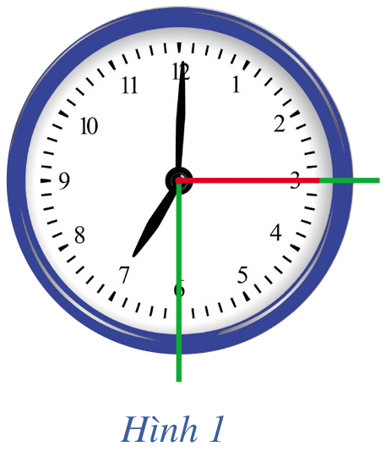


KHỞI ĐỘNG
Trên mặt chiếc đồng hồ, kim giây đang ở vị trí ban đầu chỉ vào số 3 (Hình 1). Kim giây quay ba vòng và một phần tư 1 vòng (tức là $3\frac{1}{4}$ vòng) đến vị trí cuối chỉ vào số 6. Khi quay như thế, kim giây đã quét một góc với tia đầu chỉ vào số 3, tia cuối chỉ vào số 6.
Góc đó gợi nên khái niệm gì trong toán học? Những góc như thế có tính chất gì?

Slide 3


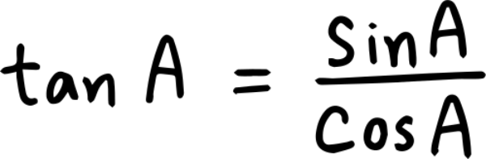
CHƯƠNG I. HÀM SỐ LƯỢNG GIÁC VÀ PHƯƠNG TRÌNH LƯỢNG GIÁC
BÀI 1: GÓC LƯỢNG GIÁC. GIÁ TRỊ LƯỢNG GIÁC CỦA GÓC LƯỢNG GIÁC (3 TIẾT)

Slide 4
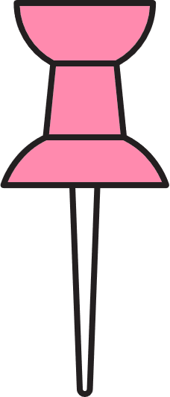
NỘI DUNG BÀI HỌC
01
Góc lượng giác
Góc hình học và số đo của chúng
Góc lượng giác và số đo của chúng
02
Giá trị lượng giác của góc lượng giác
Đường tròn lượng giác
Giá trị lượng giác của góc lượng giác
Giá trị lượng giác của các góc có liên quan đặc biệt
Sử dụng máy tính cầm tay để tính giá trị lượng giác

Slide 5


01
GÓC LƯỢNG GIÁC

Slide 6

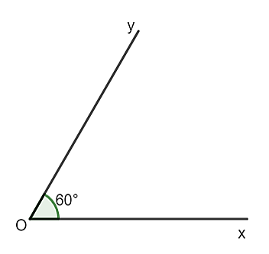
1. Góc hình học và số đo của chúng
HĐ1
Nêu định nghĩa góc trong hình học phẳng
Góc (còn được gọi là góc hình học) là hình gồm hai tia chung gốc. Mỗi góc có một số đo, đơn vị đo góc (hình học) là độ. Số đo của một góc (hình học) không vượt quá 180°.
Chẳng hạn: Góc xOy gồm hai tia Ox và Oy chung gốc O có số đo là 60°

Slide 7

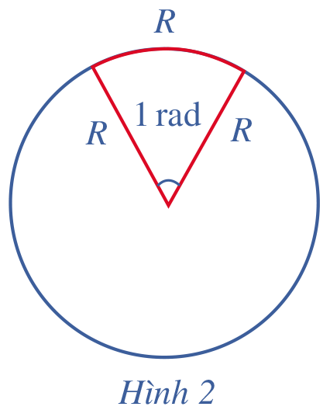
Giới thiệu về đơn vị đo radian
Nếu trên đường tròn, ta lấy một cung tròn có độ dài bằng bán kính thì góc ở tâm chắn cung đó gọi là góc có số đo 1 radian (hình 2).
1 radian còn được viết tắt là 1 rad.

Slide 8



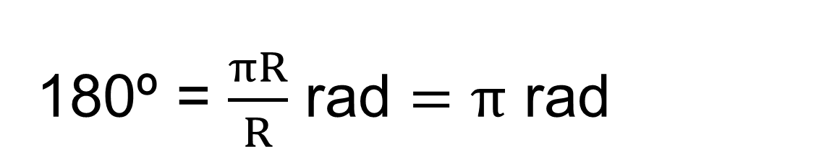
Độ dài của nửa đường tròn lượng giác bằng bao nhiêu?
$π$R
Nửa đường tròn có số đo bằng bao nhiêu (số đo góc và radian)?
180º = $\frac{πR}{R}$ rad $=π$ rad
Rút ra công thức đổi đơn vị đo từ radian sang độ và ngược lại?
1 rad = ${\left(\frac{180}{π}\right)}^{o}$và 1º = $\left(\frac{π}{180}\right)$ rad

Slide 9


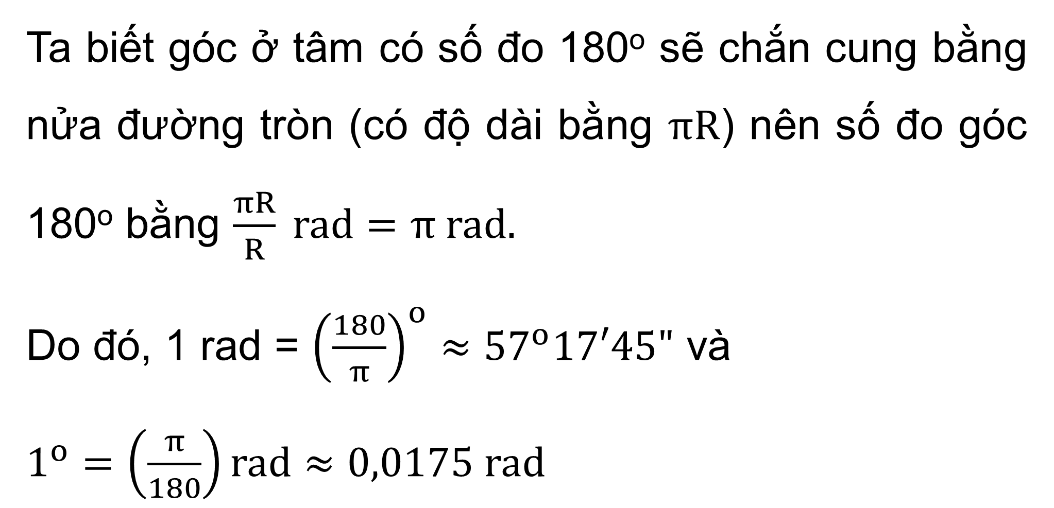
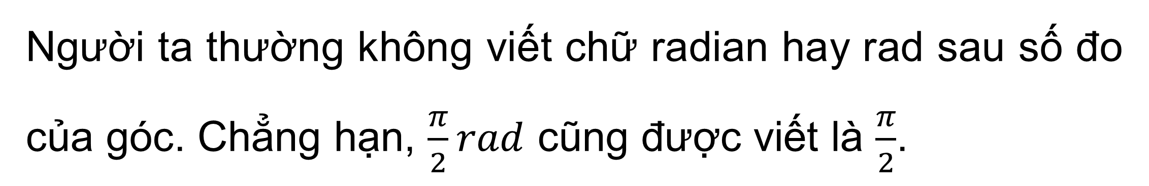
Ta biết góc ở tâm có số đo 180º sẽ chắn cung bằng nửa đường tròn (có độ dài bằng $πR$) nên số đo góc 180º bằng $\frac{πR}{R} rad=π rad.$
Do đó, 1 rad = ${\left(\frac{180}{π}\right)}^{o}≈{57}^{o}17′45"$ và
$1^{o}=\left(\frac{π}{180}\right)rad≈0,0175 rad$
Nhận xét
Chú ý:
Người ta thường không viết chữ radian hay rad sau số đo của góc. Chẳng hạn, $\frac{π}{2}rad$ cũng được viết là $\frac{π}{2}$.

Slide 10

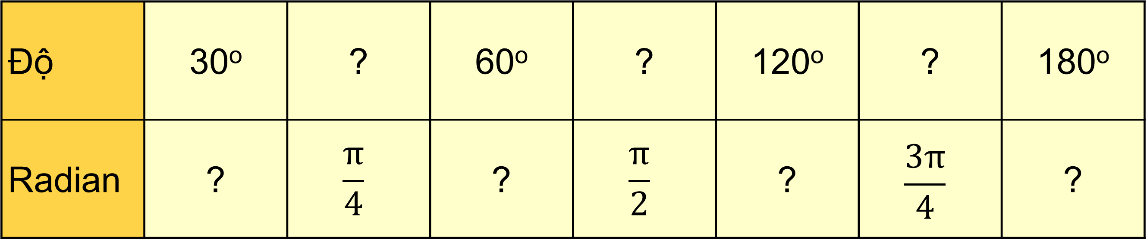
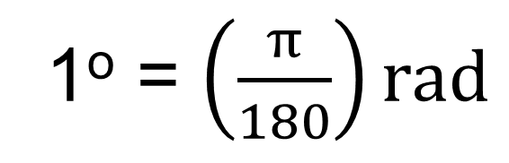
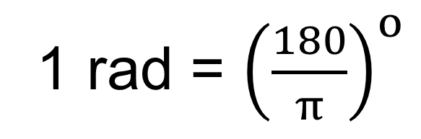



Ví dụ 1 (SGK - tr.6)
Hãy hoàn thành bảng chuyển đổi số đo độ và số đo radian của một số góc đặc biệt sau.
Độ | 30º | ? | 60º | ? | 120º | ? | 180º
Radian | ? | $$\frac{π}{4}$$ | ? | $$\frac{π}{2}$$ | ? | $$\frac{3π}{4}$$ | ?
45º
90º
135º
$$\frac{π}{6}$$
$$\frac{π}{3}$$
$$\frac{2π}{3}$$
$$π$$
Gợi ý:
1 rad = ${\left(\frac{180}{π}\right)}^{o}$
1º = $\left(\frac{π}{180}\right)rad$

Slide 11

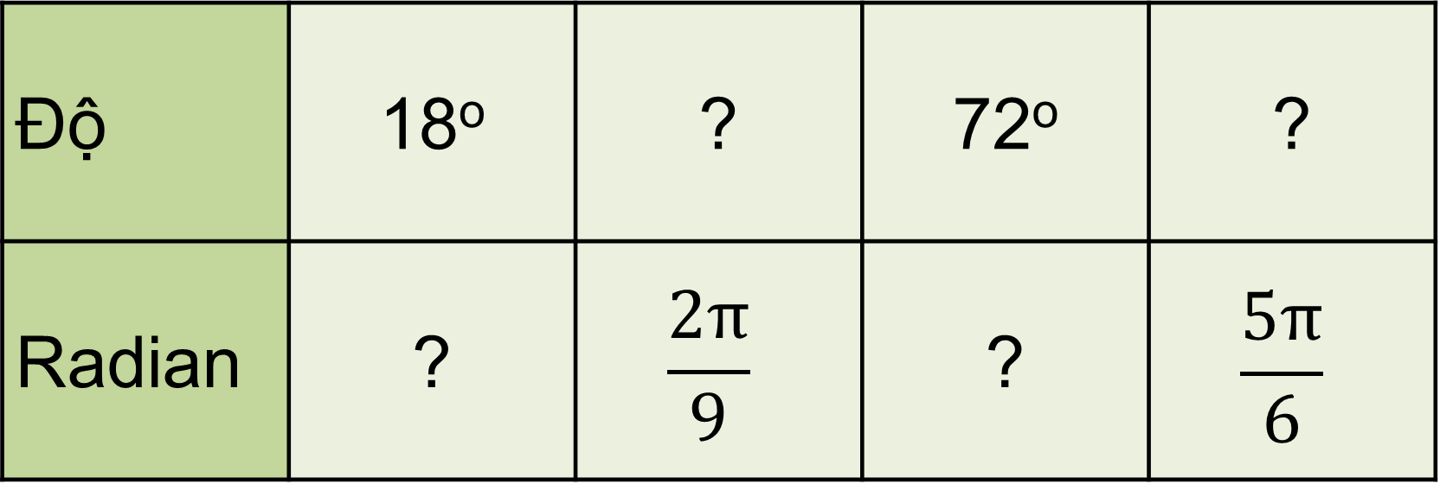
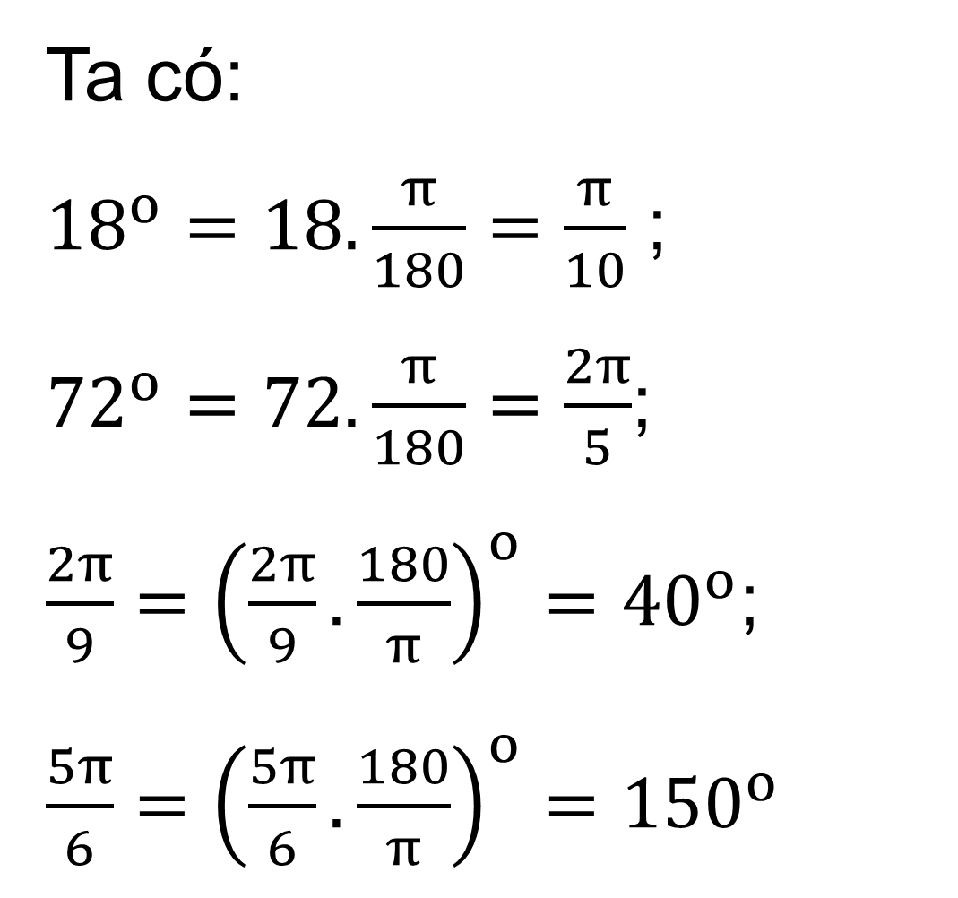


Thảo luận nhóm đôi, hoàn thành Luyện tập 1 SGK tr.6
Hãy hoàn thành bảng chuyển đổi số đo độ và số đo radian của một số góc sau:
Luyện tập 1
Ta có:
${18}^{o}=18.\frac{π}{180}=\frac{π}{10}$ ;
${72}^{o}=72.\frac{π}{180}=\frac{2π}{5}$;
$\frac{2π}{9}={\left(\frac{2π}{9}.\frac{180}{π}\right)}^{o}={40}^{o}$;
$\frac{5π}{6}={\left(\frac{5π}{6}.\frac{180}{π}\right)}^{o}={150}^{o}$
Độ | 18º | ? | 72º | ?
Radian | ? | $$\frac{2π}{9}$$ | ? | $$\frac{5π}{6}$$
40º
150º
$$\frac{π}{10}$$
$$\frac{2π}{5}$$

Slide 12
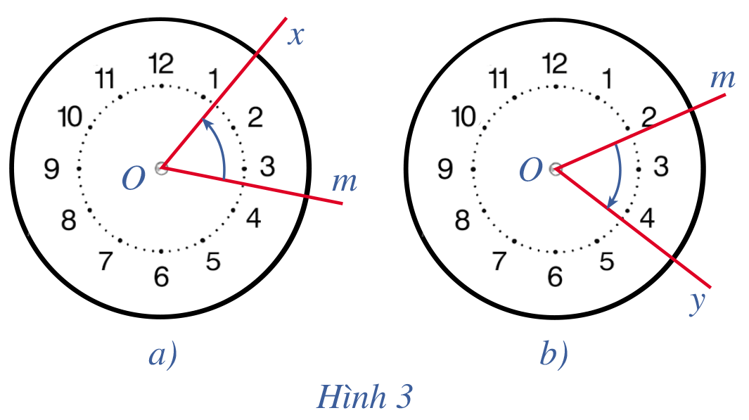
2. Góc lượng giác và số đo của chúng
a) Khái niệm
HĐ2
So sánh chiều quay của kim đồng hồ với:
Chiều quay từ tia Om đến tia Ox trong Hình 3a;
Chiều quay từ tia Om đến tia Oy trong Hình 3b.
Ngược chiều
Cùng chiều

Slide 13
Để khảo sát việc quay tia Om quanh điểm 0 trong mặt phẳng, ta cần chọn một chiều quay gọi là chiều dương. Thông thường, ta chọn chiều dương là chiều ngược chiều quay của kim đồng hồ và chiều cùng chiều quay của kim đồng hồ gọi là chiều âm.

Slide 14

Cho hai tia Ou, Ov. Nếu tia Om quay chỉ theo chiều dương (hay chỉ theo chiều âm) xuất phát từ tia Ou đến trùng với tia Ov thì ta nói: Tia Om quét một góc lượng giác với tia đầu Ou và tia cuối Ov, kí hiệu là (Ou, Ov).
KẾT LUẬN

Slide 15
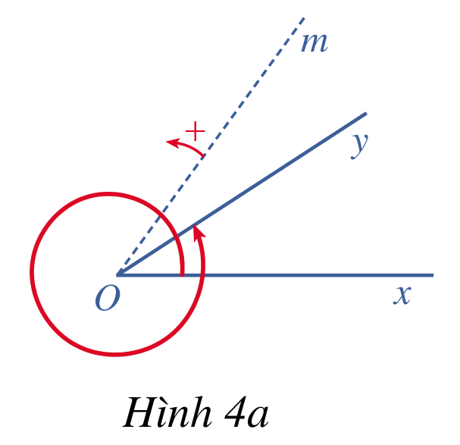
Ví dụ 2 (SGK - tr.7)
Đọc tên góc lượng giác, tia đầu và tia cuối của góc lượng giác đó trong Hình 4a.
Giải:
Góc lượng giác là (Ox, Oy) với tia đầu Ox và tia cuối Oy.

Slide 16

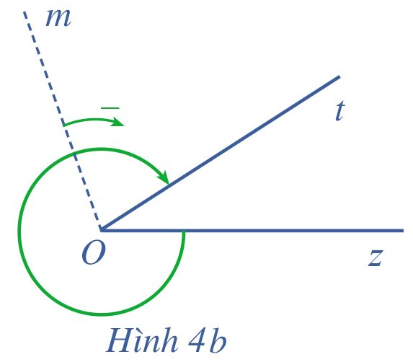
Hoạt động cá nhân
Đọc tên góc lượng giác, tia đầu và tia cuối của góc lượng giác đó trong Hình 4b.
Luyện tập 2
Giải:
Góc lượng giác là (Oz, Ot) với tia đầu Oz và tia cuối Ot.

Slide 17
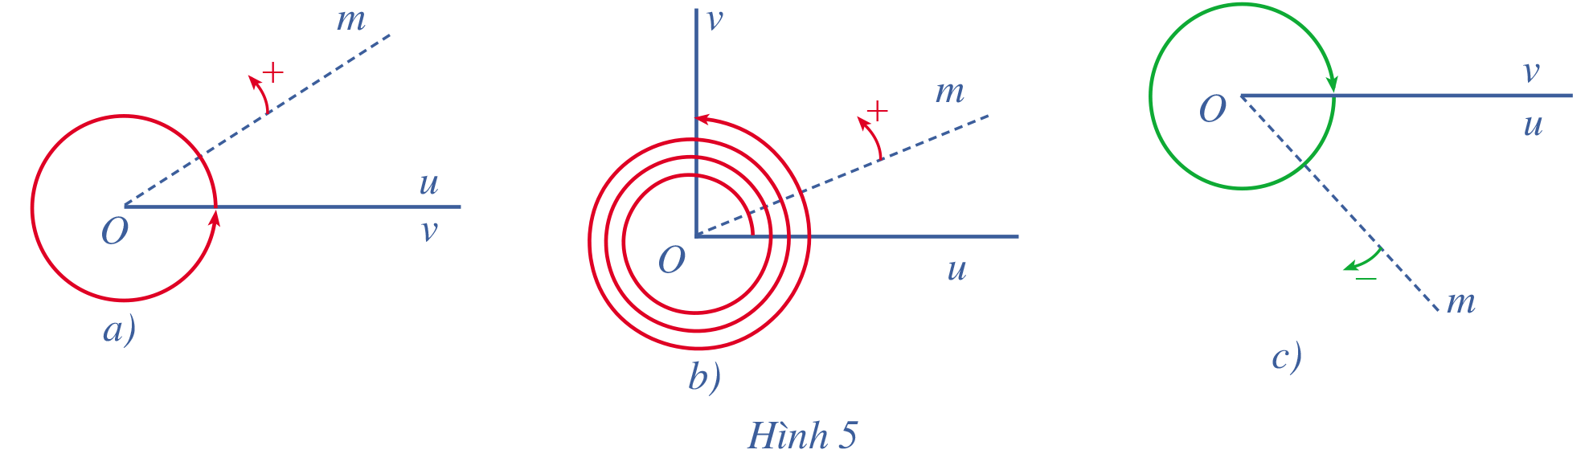
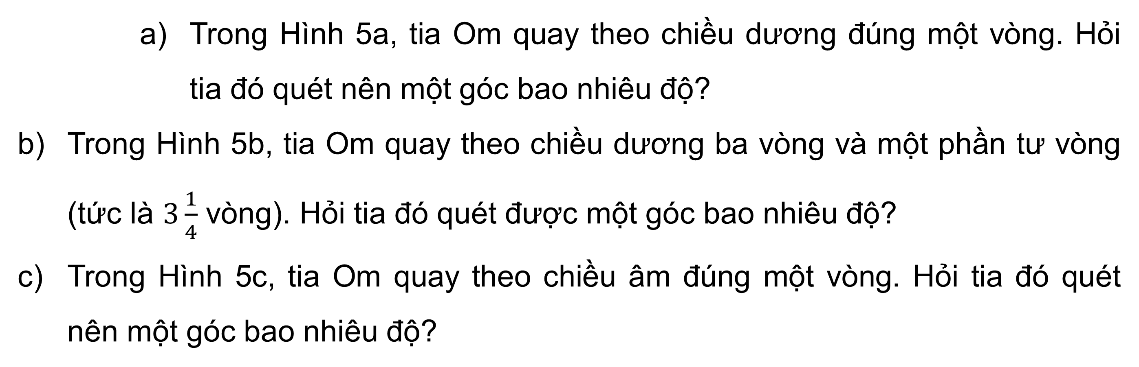
Trong Hình 5a, tia Om quay theo chiều dương đúng một vòng. Hỏi tia đó quét nên một góc bao nhiêu độ?
Trong Hình 5b, tia Om quay theo chiều dương ba vòng và một phần tư vòng (tức là $3\frac{1}{4}$ vòng). Hỏi tia đó quét được một góc bao nhiêu độ?
Trong Hình 5c, tia Om quay theo chiều âm đúng một vòng. Hỏi tia đó quét nên một góc bao nhiêu độ?
HĐ3

Slide 18
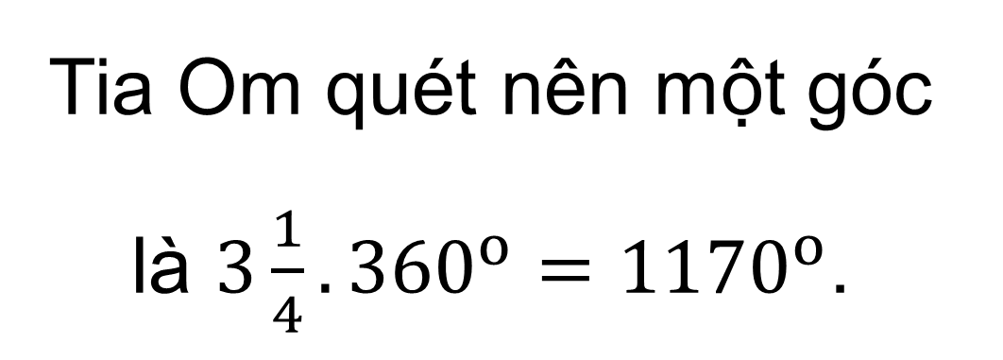
Giải
a)
b)
c)
Tia Om quét nên một góc là 360°
Tia Om quét nên một góc là $3\frac{1}{4}.{360}^{o}={1170}^{o}$.
Tia Om quét nên một góc là -360°

Slide 19



Nhận xét
Mọi góc lượng giác đều có số đo. Điều này là đúng hay sai?
Khi tia Om quay góc $α^{o}$ thì góc lượng giác mà tia đó quét nên có số đo $α^{o}$ (hay $\frac{πα}{180}rad$) → mỗi một góc lượng giác đều có một số đo, đơn vị đo góc lượng giác là độ hoặc radian.
Nếu góc lượng giác (Ou, Ov) có số đo bằng $α$ thì ta kí hiệu là sđ(Ou, Ov) = $α$ hoặc (Ou, Ov) = $α$.

Slide 20


KẾT LUẬN
Mỗi góc lượng giác gốc O được xác định bởi tia đầu Ou, tia cuối Ov và số đo của góc đó.

Slide 21
Còn nữa….
Có đủ bộ word và powerpoint cả năm tất cả các bài môn: Toán 8 Cánh diều
https://drive.google.com/drive/folders/1GV75-Gj1xXWsJHdq-I0_OIouL4iLnqbc?usp=drive_link

Slide 22


Slide 23

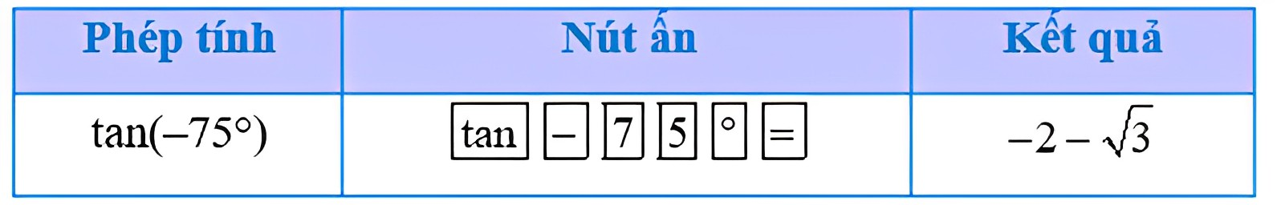
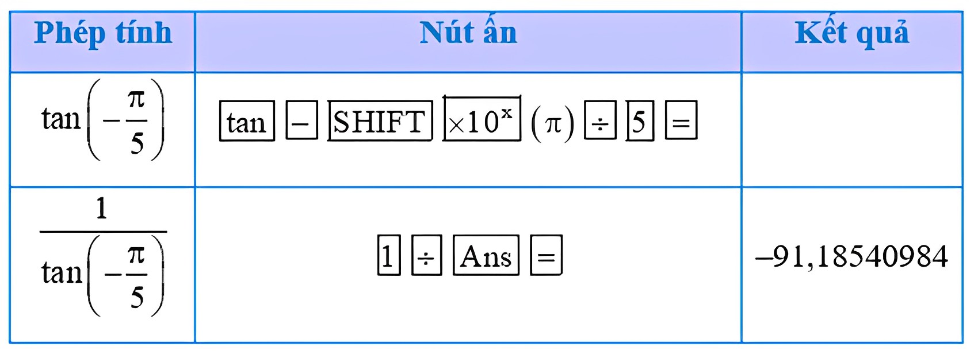
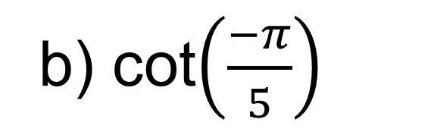
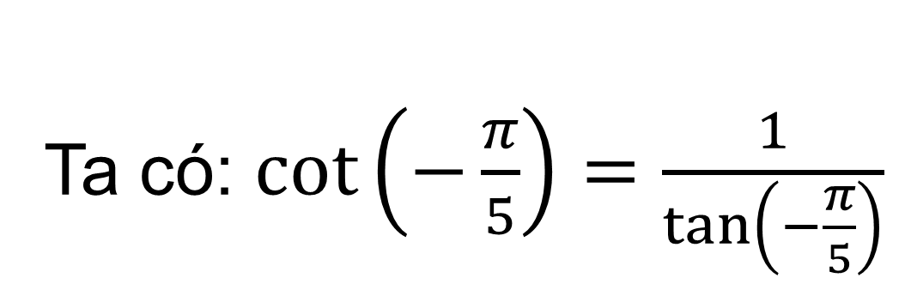
Luyện tập 12
Dùng máy tính cầm tay để tính:
a) tan(-75º)
b) cot$\left(\frac{−π}{5}\right)$
Giải
a)
b)
Ta có: $\cot\left(−\frac{π}{5}\right)=\frac{1}{\tan\left(−\frac{π}{5}\right)}$

Slide 24



TRÒ CHƠI TRẮC NGHIỆM
Câu 1: Một bánh xe có 72 răng. Số đo góc mà bánh xe đã quay được khi di chuyển 10 răng là:
A. 30º
C. 50º
B. 40º
D. 60º

Slide 25
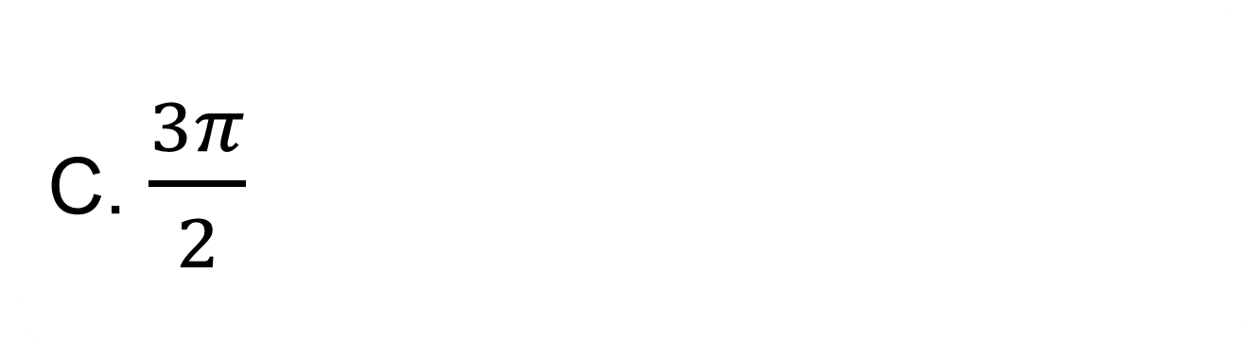
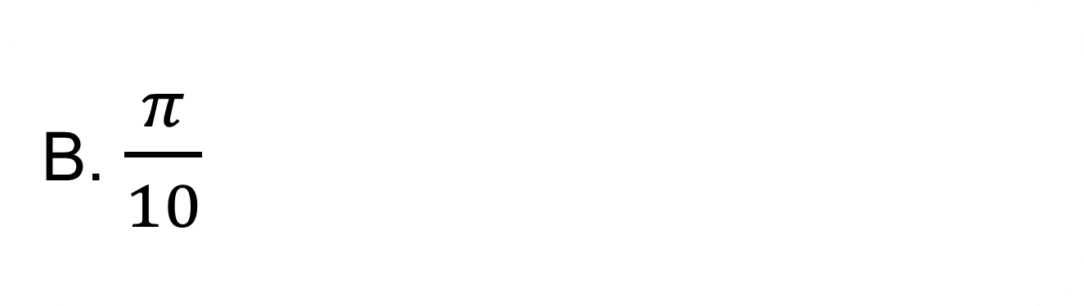
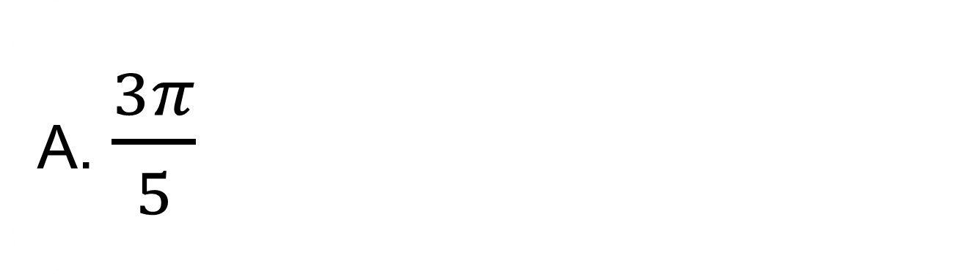
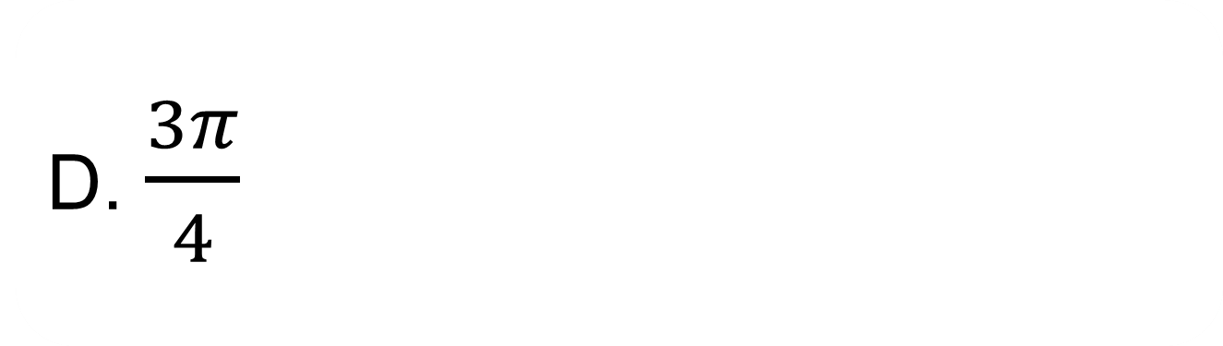
TRÒ CHƠI TRẮC NGHIỆM
Câu 2: Góc có số đo 108º đổi ra radian là?
A. $\frac{3π}{5}$
C. $\frac{3π}{2}$
B. $\frac{π}{10}$
D. $\frac{3π}{4}$

Slide 26
TRÒ CHƠI TRẮC NGHIỆM
Câu 3: Trong các mệnh đề sau, mệnh đề nào sai?
A. (sin⁡x.cos⁡x)² =12sin⁡x.cos⁡x
C. (sin⁡x + cos⁡x)² = 1 + 2sin⁡x.cos⁡x
B. sin⁴x + cos⁴⁡x = 12sin²x. cos²x
D. sin⁶x + cos⁶⁡x = 1sin²x. cos²x

Slide 27
Còn nữa….
Có đủ bộ word và powerpoint cả năm tất cả các bài môn: Toán 8 Cánh diều
https://drive.google.com/drive/folders/1GV75-Gj1xXWsJHdq-I0_OIouL4iLnqbc?usp=drive_link

Slide 29
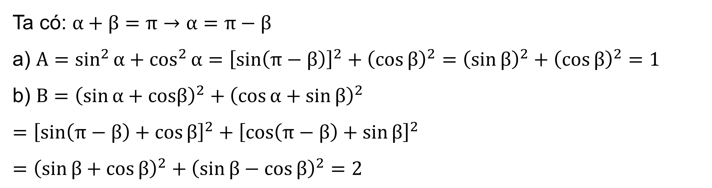
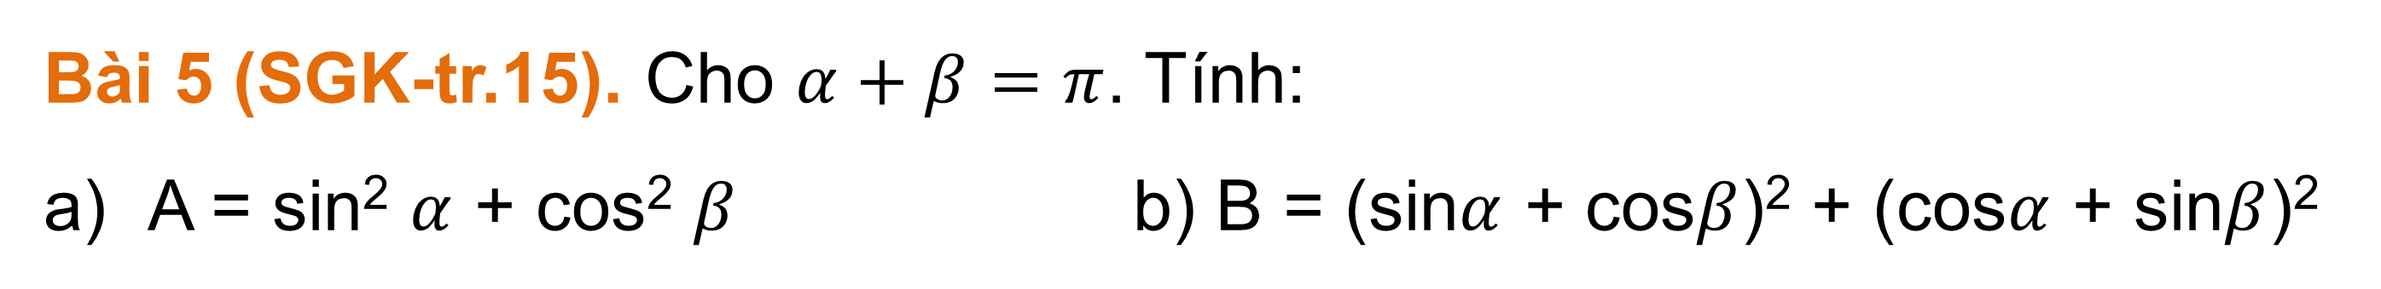
VẬN DỤNG
Bài 5 (SGK-tr.15). Cho $α+β=π$. Tính:
A = sin² $α$ + cos² $β$ b) B = (sin$α$ + cos$β$)² + (cos$α$ + sin$β$)²
Giải

Slide 30

Bài 6 (SGK - tr15). Một vệ tinh được định vị tại vị trí A trong không gian. Từ vị trí A, vệ tinh bắt đầu chuyển động quanh Trái Đất theo quỹ đạo là đường tròn với tâm là tâm O của Trái Đất, bán kính 9000 km. Biết rằng vệ tinh chuyển động hết một vòng của quỹ đạo trong 2h.
Hãy tính quãng đường vệ tinh đã chuyển động được sau 1h; 3h; 5h.
Vệ tinh chuyển động được quãng đường 200 000 km sau bao nhiêu giờ (làm tròn kết quả đến hàng đơn vị)?

Slide 31
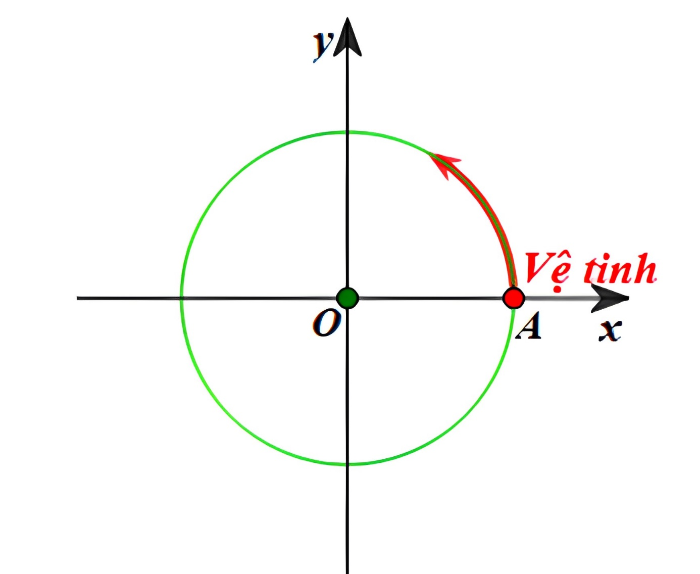
Giải
Giả sử vệ tinh được định tại vị trí A, chuyển động quanh Trái Đất được mô tả như hình vẽ bên:
a) Vệ tinh chuyển động hết một vòng của quỹ đạo tức là vệ tinh chuyển động được quãng đường bằng chu vi của quỹ đạo là đường tròn với tâm là tâm O của Trái Đất, bán kính 9 000 km.
Do đó quãng đường vệ tinh đã chuyển động được sau 2h là:
2π . 9 000 = 18π (km).

Slide 32
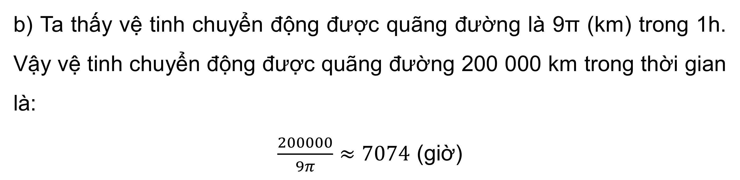
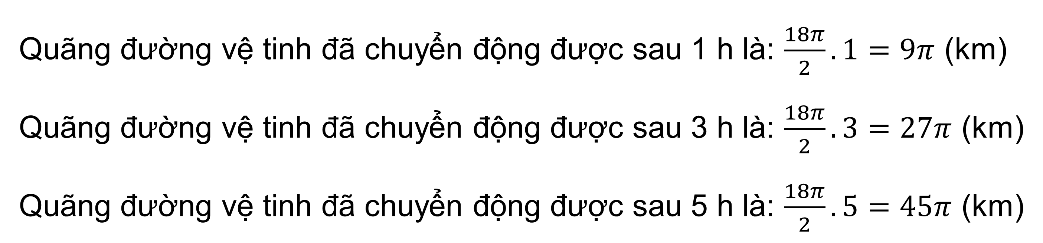
Quãng đường vệ tinh đã chuyển động được sau 1 h là: $\frac{18π}{2}.1=9π$ (km)
Quãng đường vệ tinh đã chuyển động được sau 3 h là: $\frac{18π}{2}.3=27π$ (km)
Quãng đường vệ tinh đã chuyển động được sau 5 h là: $\frac{18π}{2}.5=45π$ (km)
b) Ta thấy vệ tinh chuyển động được quãng đường là 9π (km) trong 1h. Vậy vệ tinh chuyển động được quãng đường 200 000 km trong thời gian là:
$\frac{200000}{9π}≈7074$ (giờ)

Slide 33
HƯỚNG DẪN VỀ NHÀ
01
Ôn lại các kiến thức đã học trong bài
02
Hoàn thành Bài 3, 4 SGK tr.15 và bài tập SBT
Chuẩn bị bài sau - Bài 2: Các phép biến đổi lượng giác
03

Slide 34
HẸN GẶP LẠI CÁC EM TRONG TIẾT HỌC SAU!

